Slide 1
Reunión informativa
22 de agosto de 2019

Slide 2
Preguntas frecuentes

Slide 3
¿La temática es amplia o se harán preguntas específicas?
Se propone un caso donde habrá una situación problemática a la cual deberán dar una solución utilizando los conocimientos de economía que posean.
Por lo tanto, la/s pregunta/s serán referidas al problema a solucionar, no habrán preguntas específicas.

Slide 4
¿Durante o luego de la presentación habrá preguntas por parte del jurado?
El jurado no intervendrá durante la presentación como así tampoco realizará preguntas al finalizar la misma

Slide 5
¿Deben presenciar la exposición de los otros grupos?
Sí, cada grupo deberá estar presente al momento de la exposición de los demás grupos. Por ello será una jornada extendida que dependerá de la cantidad de grupos a presentar su trabajo

Slide 6
¿Cuánto tiempo demandará?
La jornada será extendida de 9 a 16 hs. aproximadamente, dependiendo de la cantidad de grupos inscriptos.

Slide 7
¿Si hubiera inasistencia de algún participante, su grupo puede participar?
En el caso de que algún miembro del grupo no concurra a la presentación del trabajo, el mismo podrá participar siempre que presenten el certificado que justifique la causa de inasistencia de dicho miembro.

Slide 8
¿Se leerán las bases en la reunión informativa?
Si bien serán leídas en la reunión también pueden acceder a ellas desde el siguiente link:
http://www.economia.uns.edu.ar/download/bases-olimpiadas-2019/

Slide 9
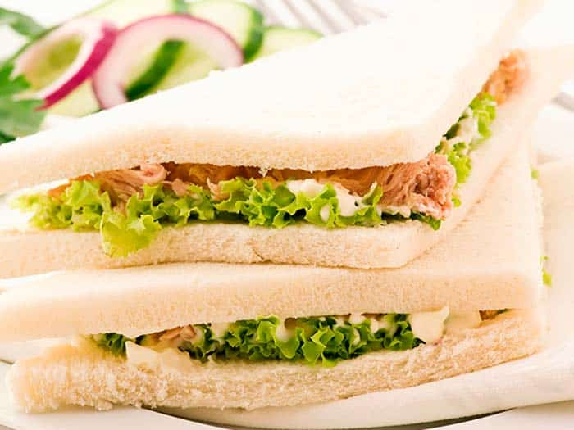
¿Van a tener un recreo para almorzar?
Si, se ofrecerá un almuerzo, café y masitas

Slide 10
¿Si los docentes tuvieran dudas respecto a la modalidad ABP pueden consultar?
Pueden establecer contacto con Diana Lis quien les ofrecerá asesoramiento desde su cargo en el CIIE

Slide 11
¿Alguna otra duda?

Slide 12
Los esperamos el 1 de noviembre!!!!

